Slide 1
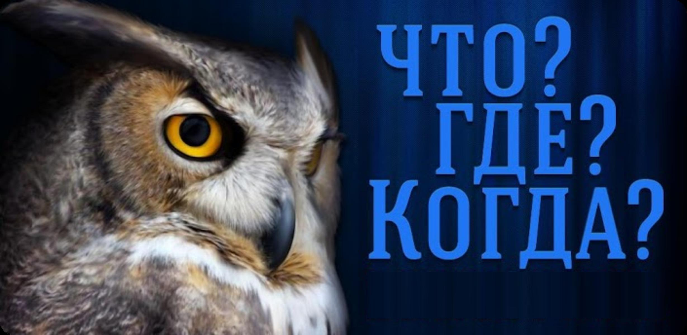

Slide 2
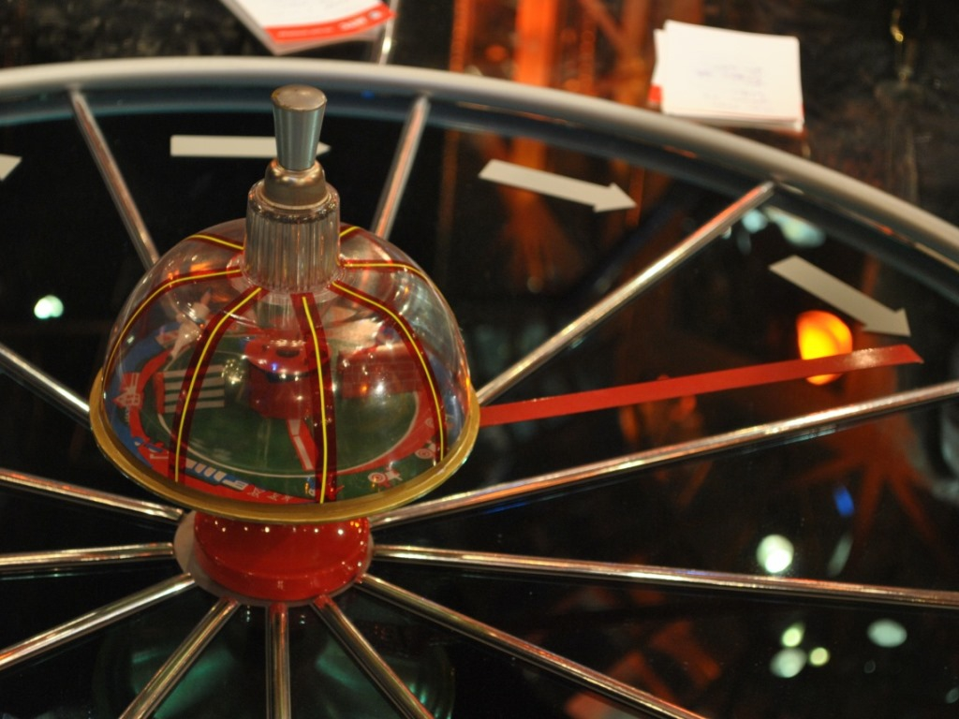
1 раунд

Slide 3


Вопрос №1: процитируйте начало этого биографического описания.
Перед вами план биографического описания:
- место рождения,
- место проживания,
- внешность,
- окружение и встречи,
- роковая встреча и гибель,
- посмертная судьба.

Slide 4
ОТВЕТ: ЕЛКА

Slide 5
2 раунд

Slide 6
Вопрос №2: Вам нужно назвать трех известных художников, которые проиллюстрировали следующие знаменитые строчки поэта:
К 50-летию со дня смерти М.Ю. Лермонтова
петербургским издателем П.П. Кончаловским
было подготовлено иллюстрированное
собрание сочинений поэта.

Slide 7
Белеет парус одинокой
В тумане моря голубом!..
Что ищет он в стране далекой?
Что кинул он в краю родном?..
__________
На севере диком стоит одиноко
На голой вершине сосна,
И дремлет, качаясь, и снегом сыпучим
Одета, как ризой, она.
___________
Печальный Демон, дух изгнанья,
Летал над грешною землей,
И лучших дней воспоминанья
Пред ним теснилися толпой

Slide 8
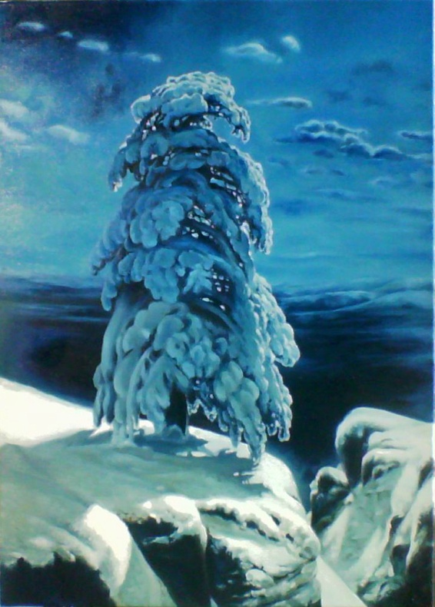
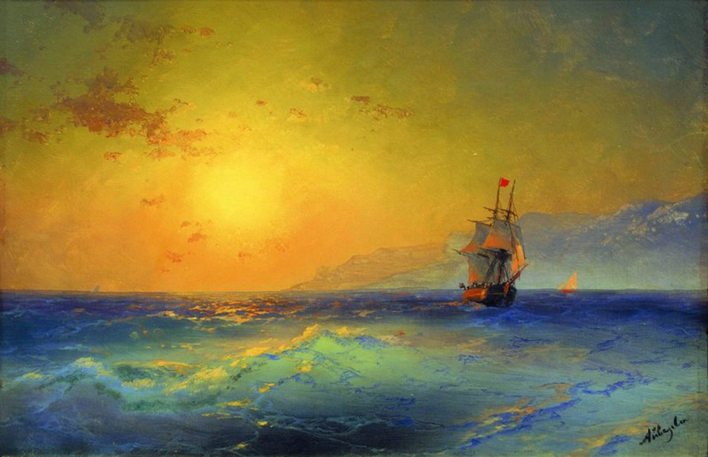
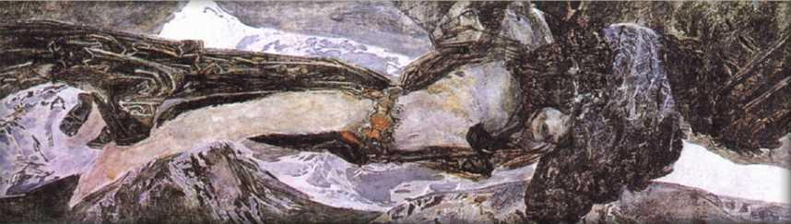
Ответ
И.И. Шишкин
И.К. Айвазовский
М.А. Врубель

Slide 9
3 раунд

Slide 10
Вопрос №3: что это?
Платон называл это «любимым
веществом богов», Гомер также считал,
что это имеет божественное
происхождение, римские легионеры
получали жалованье в этой валюте. А
В.И.Даль приводит такую загадку про
это: «В воде родился, а воды боится».

Slide 11
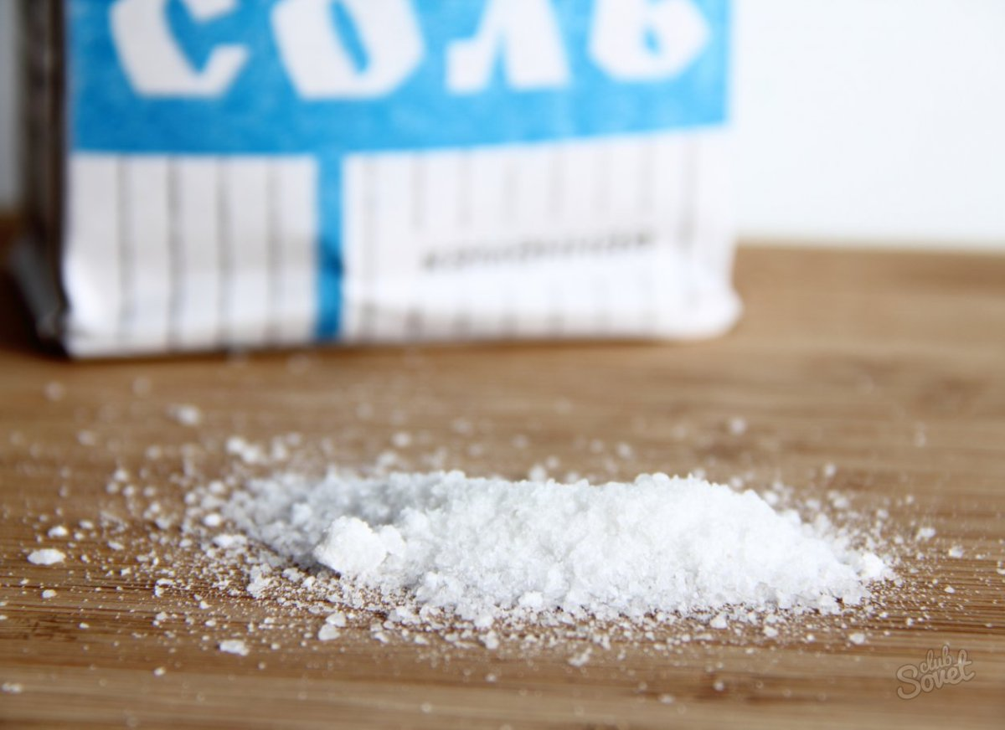
Ответ

Slide 13
Театральная пауза,
«Игра со зрителями»
Отгадайте:
автора
название произведения
героев

Slide 14
4 раунд, блиц-вопрос

Slide 15
Блиц-вопрос по пьесе «Недоросль»
Укажите название господствующего в 18 веке литературного направления, принципы которого нашли отражение в драматургии Фонвизина.

Slide 16
Ответ:
КЛАССИЦИЗМ

Slide 17
Блиц-вопрос по пьесе «Недоросль»
Герои «Недоросля» имеют фамилии, звучание которых является их своеобразной характеристикой.
Как называются такие фамилии?

Slide 18
Ответ:
ГОВОРЯЩИЕ

Slide 19
Блиц-вопрос по пьесе «Недоросль»
В рассказах г-жи Простаковой и Скотинина фигурирует «покойник батюшка» и дядя Вавила Фалелеич.
Как называются персонажи, упоминающиеся в произведении, но не являющиеся действующими лицами?

Slide 20
Ответ:
ВНЕСЦЕНИЧЕСКИЕ

Slide 21
5 раунд

Slide 22
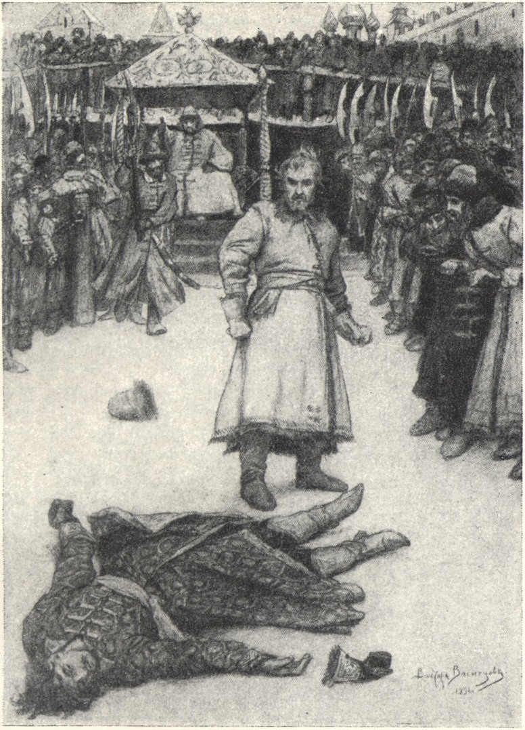
Вопрос №4: какую ошибку допустил художник, исказив принятые тогда правила кулачного боя?
Эта известная репродукция
В. Васнецова иллюстрирует поэму
М.Ю. Лермонтова
«Песня про царя Ивана
Васильевича, молодого
опричника и удалого
купца Калашникова»

Slide 23
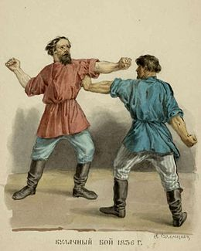
Ответ: соперники должны драться без перчаток

Slide 24
6 раунд

Slide 25
Прослушайте вальс.
Он принадлежит
известному
русскому
писателю.
Вопрос:
назовите этого писателя.

Slide 26
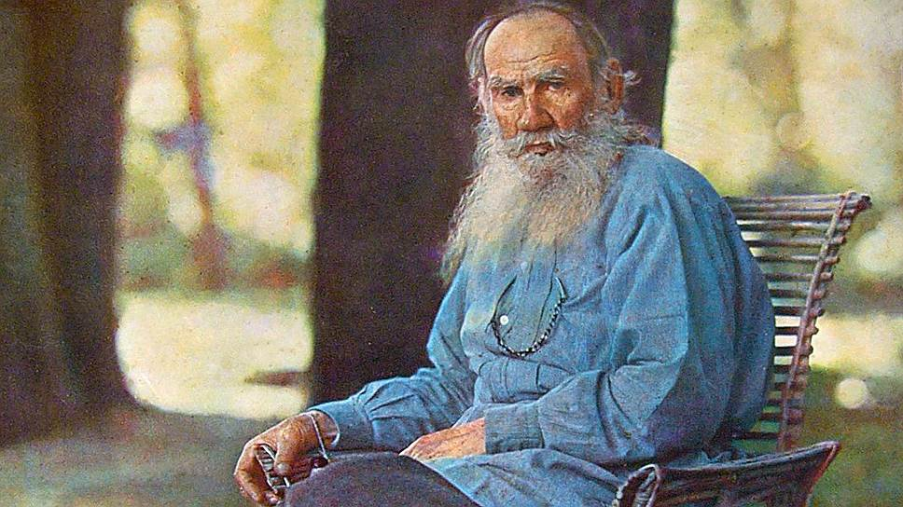
Ответ: Толстой Лев Николаевич

Slide 28
Театральная пауза,
«Игра со зрителями»
Отгадайте:
автора
название произведения
героев

Slide 29
7 раунд

Slide 30
Вопрос:
Какую фамилию носили известный русский поэт «золотого века» и великий русский ученый 20 века?

Slide 31
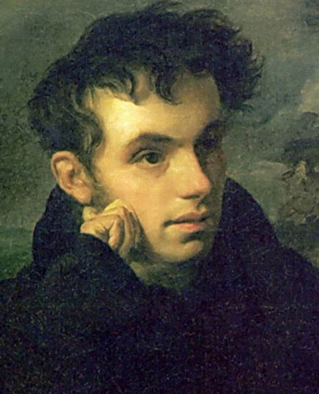
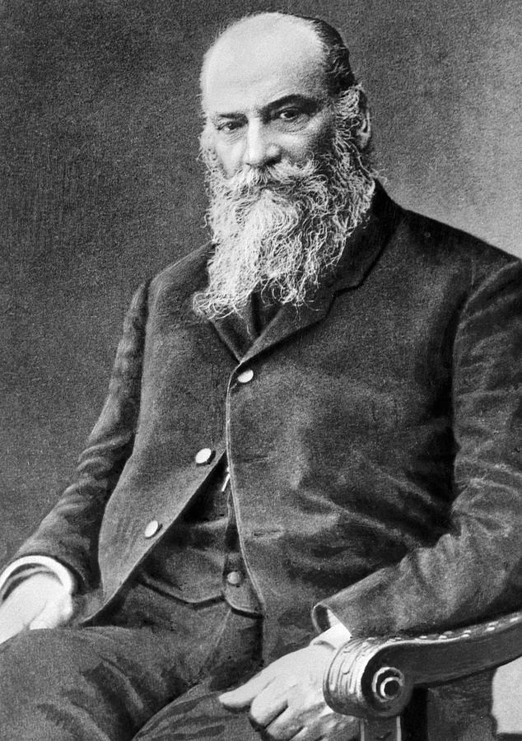
Ответ:
Жуковский
Василий Андреевич,
поэт
Жуковский
Николай Егорович,
физик, основоположник
аэродинамики как науки

Slide 32
8 раунд

Slide 33
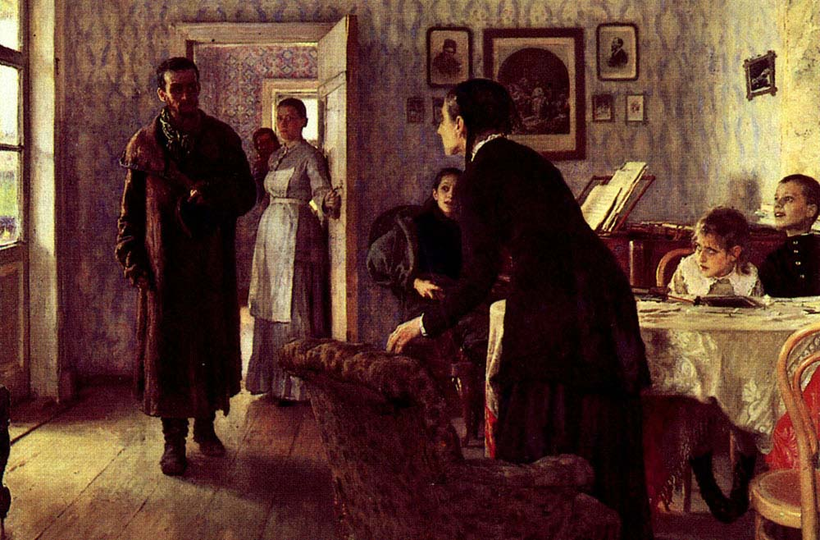
Все знают картину И. Репина "Не ждали".
Вопрос №8:
Портреты каких писателей изображены на этой картине в квартире разночинцев-демократов?

Slide 34
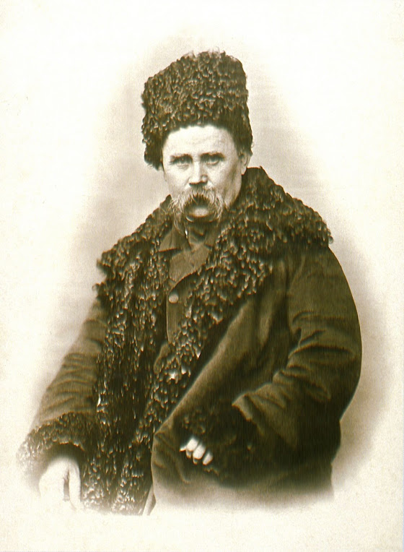
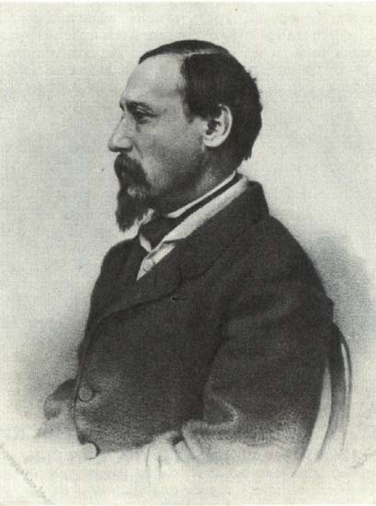
Ответ:
Шевченко
Тарас Григорьевич,
украинский поэт
Некрасов
Николай Алексеевич,
русский поэт

Slide 35
9 раунд

Slide 36
В 1933 году Иван Алексеевич Бунин получил Нобелевскую премию по литературе. Традиция вручения премии требовала вывешивать флаг государства, гражданином которого являлся лауреат. Однако организаторы церемонии оказались в большом затруднении. Дело в том, что Бунин уехал из России в 1920 году, с тех пор жил во Франции, но никогда не получал французского гражданства. Организаторы все же нашли подходящий флаг.

Slide 37
Вопрос №9:
Какому государству он принадлежал?

Slide 38

Ответ: флаг Швеции

Slide 39
Театральная пауза,
«Игра со зрителями»
Отгадайте:
автора
название произведения
героев

Slide 41
10 раунд

Slide 42
Блиц-вопрос по пьесе «Гроза»
Каким термином обозначается нарушение обычного порядка слов во фразе: «Ведь от любви родители и строги-то к вам бывают»?

Slide 43
Ответ:
ИНВЕРСИЯ

Slide 44
Блиц-вопрос по пьесе «Гроза»
Жизненные позиции участников данной сцены различны. Укажите термин, обозначающий столкновение персонажей или каких-либо сил, лежащих в основе развития действия литературного произведения.

Slide 45
Ответ:
КОНФЛИКТ

Slide 46
Блиц-вопрос по пьесе «Гроза»
В пьесе противопоставлены два поколения. Как называется приём противопоставления различных явлений в художественном произведении?

Slide 47
Ответ:
АНТИТЕЗА

Slide 48
11 раунд

Slide 49

Вопрос №11:
Назовите произведение, на основе которого была сделана данная картинка.

Slide 50

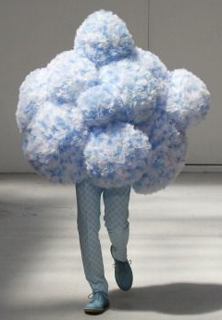
Ответ:

Slide 51
12 раунд

Slide 52
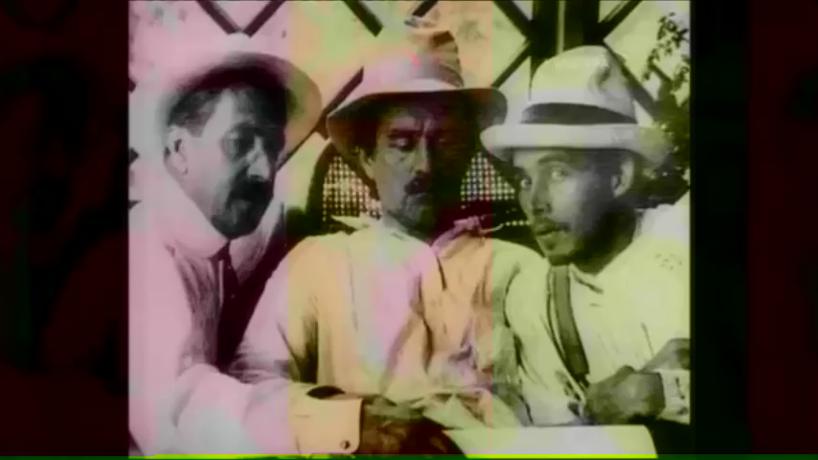
Вопрос №12: как вы думаете, к какому литературному направлению принадлежит его творчество?
Прослушайте отрывок из оперы
Алексея Кручёных
«Победа над Солнцем»

Slide 53
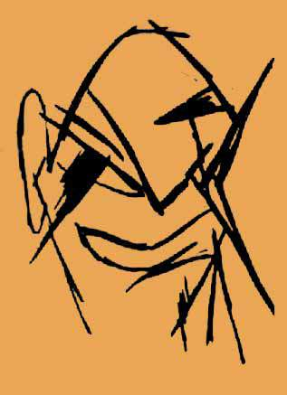

Ответ: футуризм
Портрет А. Кручёных

Slide 55
Театральная пауза,
«Игра со зрителями»
Отгадайте:
автора
название произведения
героев

